Slide 1
2. A néprajzi érdeklődés alakulása

Slide 4
Korszakok, etnográfia Paládi-Kovács Attila felosztásában, 2011
Előfutárok, országismeret, népismeret
Romantika és reformkor: 1822-1849
Retardáció és posztromantika: 1850-1872
Pozitivizmus, intézmények: 1872-1889
Evolucionizmus, tárgyi néprajz: 1889-1919
Tárgyi néprajz, őstörténeti irány, népművészet: 1920-1934
A néprajz mint nemzeti tudomány: 1932-1949
Anyagi kultúra kutatása: 1949-1990
Ezredforduló: 1990-

Slide 5
A) Előfutárok
Milyen az ország, a birodalom állapota
Kire, mire lehet építeni
Adózók, műveltség, vallásosság
Országleírások:
Bél Mátyás, Tessedik Sámuel

Slide 6
BÉL MÁTYÁS, 1684–1749
Evangélikus lelkész Pozsonyban, főként latinul írt
Fő műve: Notitia Hungariae novae historico-geographica I–IV. és V. k. fele Pozsony, 1735–1742.
Kiadva, lefordítva: Veszprém, Somogy, Zala, Esztergom, Heves, Kunság, Jászság, Vas, Pest, Bodrogköz, Szabolcs, Bihar, Tolna, Pest-Pilis-Solt, Csongrád, Veszprém
Bél Mátyás: Magyarország népének élete. Válogatta: Wellmann Imre. Budapest, 1984.
Hungáriából Magyarország felé. Vál.: Tarnai Andor. Budapest, 1984.
Reális országismeret birodalmi érdek

Slide 7
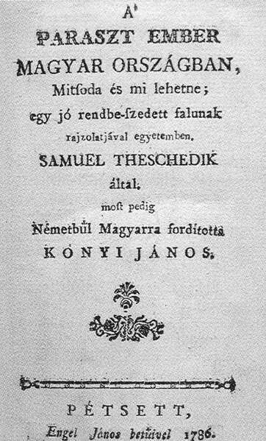
TESSEDIK SÁMUEL, 1742–1820
Evangélikus lelkész Szarvason, németül, szlovákul, latinul írt
A’ paraszt ember Magyarországban mitsoda és mi lehetne (Kónyi János fordítása, Pécs, 1786);
Önéletleírás (Ford. Zsilinszky Mihály, Pest, 1873 és Nádor Jenő, Szarvas, 1942);
Két házasság, 13+5 gyermek, +9+1 és 2 örökbefogadott
Szarvasi nevezetességek (Ford. Nádor Jenő, Bp., 1938);
A parasztok állapotáról Magyarországon (Berzeviczy Gergellyel. Szerk. Zsigmond Gábor, Bp., 1979). Neten: MEK, http://mek.oszk.hu/04800/04869/html/index.htm
A nép felemelése, nevelés által, iskola

Slide 8
B) Reformkor
nemzeti kultúra-építés,
önazonosság: kik vagyunk, mi a sajátunk,
„miben” áll a magyar nemzetiség”
határok, hatások
Utazók és gyűjtők
Csaplovics János, Fényes Elek,
Erdélyi János, Ipolyi Arnold, Arany László, Kriza János,

Slide 9
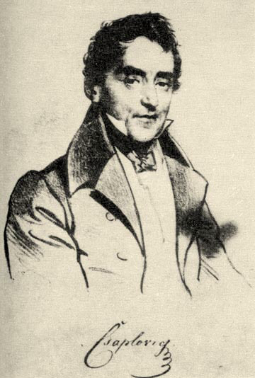
CSAPLOVICS JÁNOS, 1780–1847
Ügyvéd, hivatalnok
Német, latin, magyar nyelvű munkái vannak
Hungarus tudatú, szlovák
Értékelése változato: előfutár, modern,
“a népeket mostani valóságos állapotjuk szerint minden tekintetben festeni”
Ethnographiai Értekezés Magyarországról. Tudományos Gyűjtemény 1822. 3–4. sz., Reprint: Budapest, 1990.
Kritikája: Dóhovits Bazil: „ nehogy az Ethnographiából – mely Mathesissal kezdődik – tsináljon utoljára Poesist”.
Gemälde von Ungern (Pesth, 1822, 1829);
„Magyarország Európa kicsinyben”

Slide 10
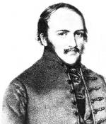
FÉNYES ELEK 1807-1876
statisztikus, gazdasági, földrajzi író, etnográfus,
Magyarországnak s a hozzákapcsolt tartományoknak mostani állapotja statistikai és geographiai tekintetben. I–VI., Pest, 1836–40
Magyarország geographiai szótára (I–IV., Pest, 1851
Pontos, valóságos, tudományos helyzetkép

Slide 11
C) Pozitivizmus
Őstörténeti érdeklődés: ki voltunk, honnan jöttünk;
szakmai alapok: természettudományos minták a módszertanban
leírás, összehasonlítás, párhuzamok
intézményesülés,
Összegzések
Herman Ottó, Jankó János,
Katona Lajos, Sebestyén Gyula, Bartók Béla
Bátky Zsigmond, Györffy István, Viski Károly

Slide 12
Pozitivizmus: intézmények
1872:
Magyar Nemzeti Múzeum Néprajzi Tára
Magyar Népköltési Gyűjtemény megindulása
1889: Magyar(országi) Néprajzi Társaság, folyóirata: Ethnographia 1890-től
1900: a Néprajzi Értesítő megindulása

Slide 13
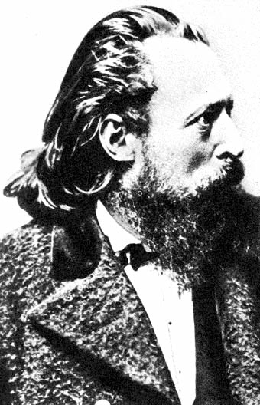
Herman Ottó (Breznóbánya, 1835–Bp., 1914)
természettudós, etnográfus, régész, politikus
Polihisztor
Tárgyak, módszerek, tudás
A magyar halászat könyve I–II., (Bp., 1887–88);
A magyar nép arca és jelleme (Bp., 1902);
A magyarok nagy ősfoglalkozása (Bp., 1909);
A magyar pásztorok nyelvkincse (Bp., 1914).

Slide 14
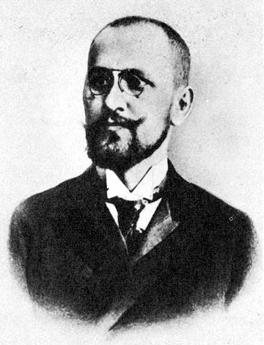
Jankó János (Pest, 1868–Borszék, 1902)
földrajz, néprajz
összehasonlító módszer
nyelvzseni, utazó
Kalotaszeg magyar népe (1892); az első néprajzi tájmonográfia
Torda, Aranyosszék, Toroczkó magyar (székely) népe (Bp., 1893);
Az ezredéves országos kiállítás néprajzi faluja (1897) a közvélemény érdeklődik
A magyar halászat eredete (1900); nemzetközi összevetés
A Balaton melléki lakosság néprajza (1902)
Halála után posztumusz könyvei, levelezése, naplója

Slide 15
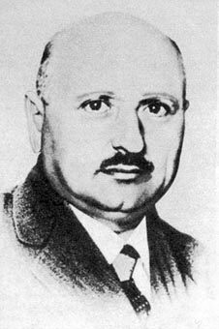
GYÖRFFY ISTVÁN (Karcag, 1884–Bp., 1939)
földrajz, néprajz, muzeológia
1934- első professzor Bp-en, tanítványok
történeti érzék, források, térkép
Nagykunsági krónika (Karcag, 1922, 1941, 1955);
Magyar népi hímzések. I. A cifraszűr (Bp., 1930);
A néphagyomány és a nemzeti művelődés (Bp., 1939);
Több könyve a halála után

Slide 16
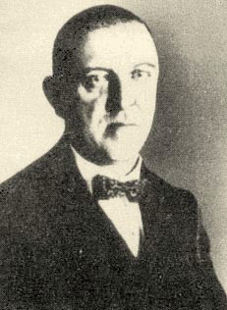
BÁTKY ZSIGMOND VISKI KÁROLY (Kocs, 1874–Bp., 1939) (Torda, 1882–Bp., 1945)

Slide 17
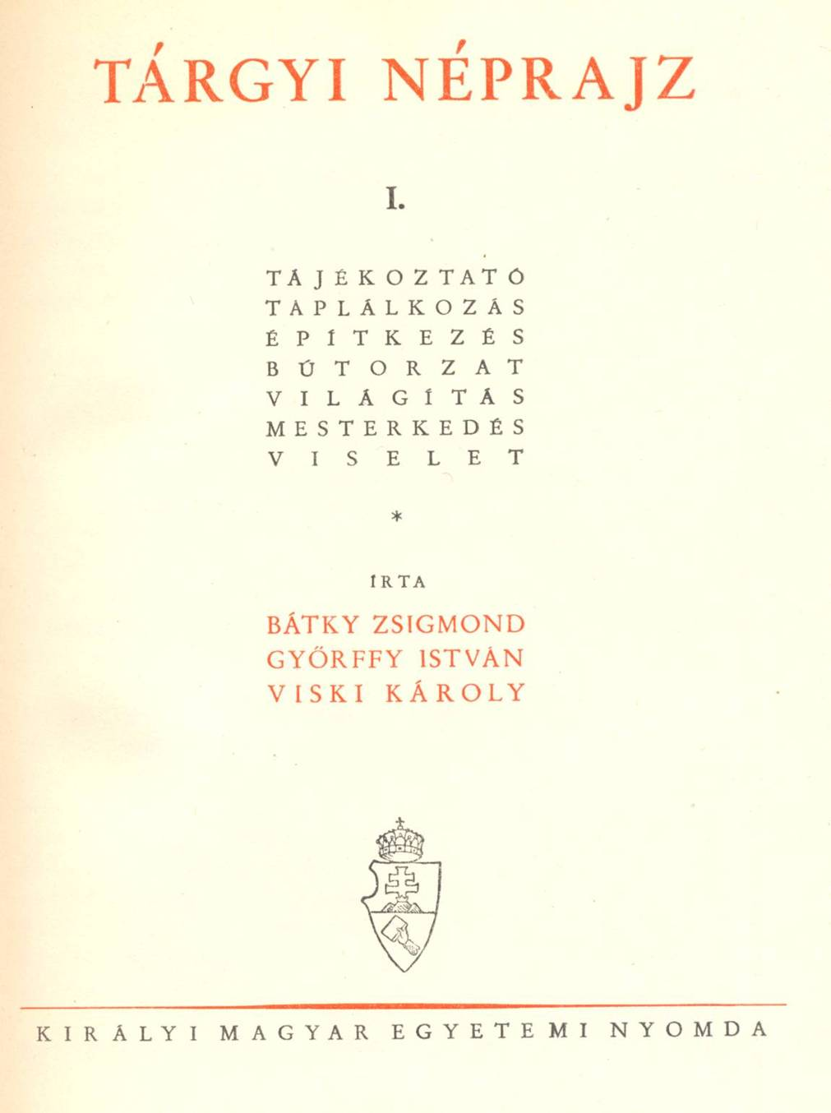
Összegzés: A magyarság néprajza Szerk.: Györffy István, Bátky Zsigmond, Viski Károly Budapest, 1933-1937
I. kötet: táplálkozás, építkezés-település, bútorzat, mesterkedés és viselet
II. kötet: gazdálkodás; díszítőművészet; hagyomány tárgyai
III. kötet: népdal, epika, anekdota, monda, mese, drámai hagyományok, stílus, nyelvjárás
IV. kötet: zene, tánc, szokás, hitvilág, játék, vallási néprajz

Slide 18
D) 20. század második fele, fejlemények
korszakhatár: 1949;
a marxista hegemónia kezdetei
a társadalmi érdeklődés megerősödik
tsz-néprajz; szocialista falu; munkásfolklór; városi néprajz
társadalomnéprajzi jelenkutatás 1970-es évek
történeti összehasonlítás
tematikus monográfiák sorozata
kézikönyvek, nagy vállalkozások
Lexikon, Atlasz, Kézikönyv

Slide 19
Magyar Néprajzi Lexikon
1—5. kötet
Budapest, 1977-1982
Főszerkesztő: Ortutay Gyula
akadémiai kutatók + egész szakmaa
CD-ROM-on: Magyar Néprajz, Arcanum
bibliográfiát is tartalmaz
ma is megállja a helyét

Slide 20
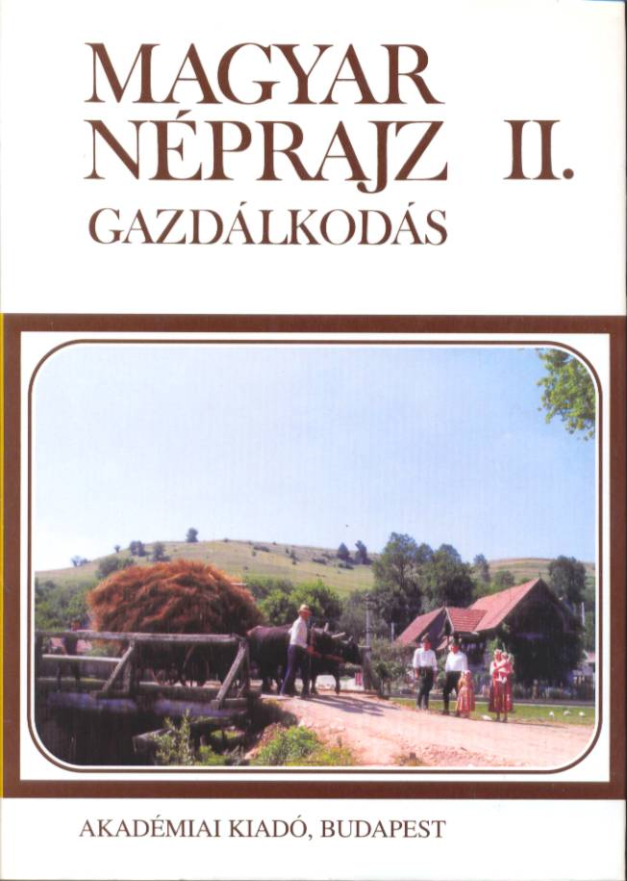
Magyar Néprajz 8 kötetben
Budapest, 1988-2011
Főszerkesztő: Paládi-Kovács Attila
I. Táj, nép, történelem
II. Gazdálkodás
III. Kézművesség
IV. Életmód
V. Népköltészet
VI. Népzene, néptánc, népi játék
VII. Népszokás, néphit, népi vallásosság
VIIII. Társadalom
CD-ROM-on: Arcanum Kiadó

Slide 21
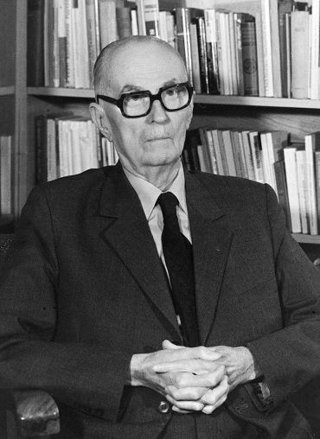
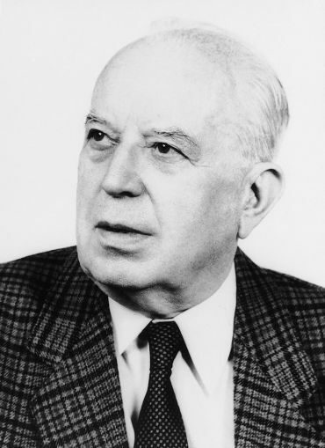
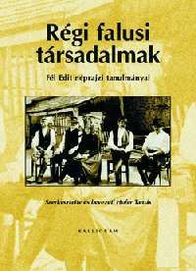
20. század második fele, jelentős kutatók
Tálasi István, 1910-1984
prof., Budapest,
földművelés, tudománytörténet,
Kiskunság, 1977.
Gunda Béla, 1911-1994
prof., Kolozsvár, Debrecen,
összehasonlítás
Néprajzi gyűjtőúton, 1956.
Fél Edit, 1910-1988
muzeológus, textil, népművészet
társadalomnéprajz,
Átány-kutatás

Slide 22
E) Jelenkor, ezredforduló
Táguló szakmai határok
Aktuális problémák
Forráselemzés, forráskritika
Szakmai műhelyek,
Voigt Vilmos, Paládi-Kovács Attila, Kósa László,
Barna Gábor, Vargyas Gábor,
és még sokan mások…

Slide 23
Kutatástörténet: ajánlott olvasmányok
Kósa László: A magyar néprajz tudománytörténete. Budapest, Osiris, 2001.
https://www.tankonyvtar.hu/hu/tartalom/tkt/magyar-neprajz/ch03s02.html

